Slide 1
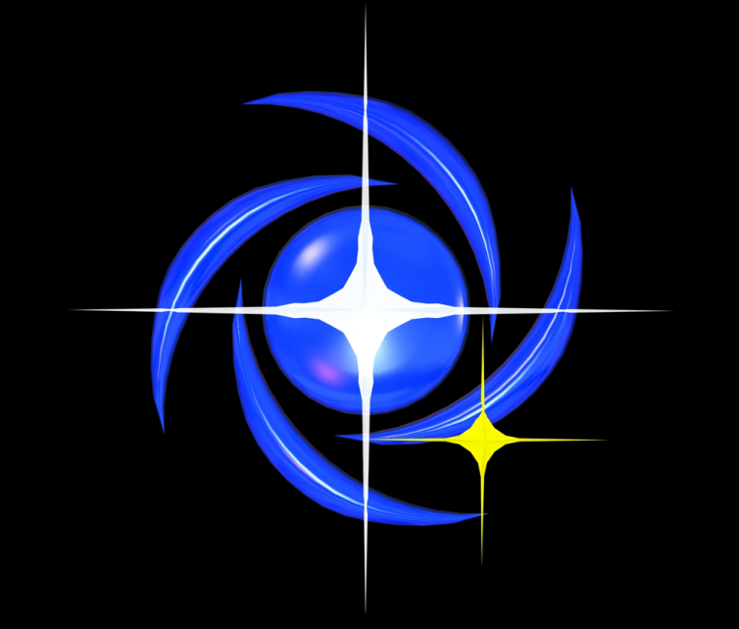
Corpos menores do Sistema Solar
Centro de Divulgação da Astronomia
Observatório Dietrich Schiel
Nayara Sant’ Anna
nayara.santanna@usp.br
Imagem: Chuva de Meteoros Perseidas

Slide 2
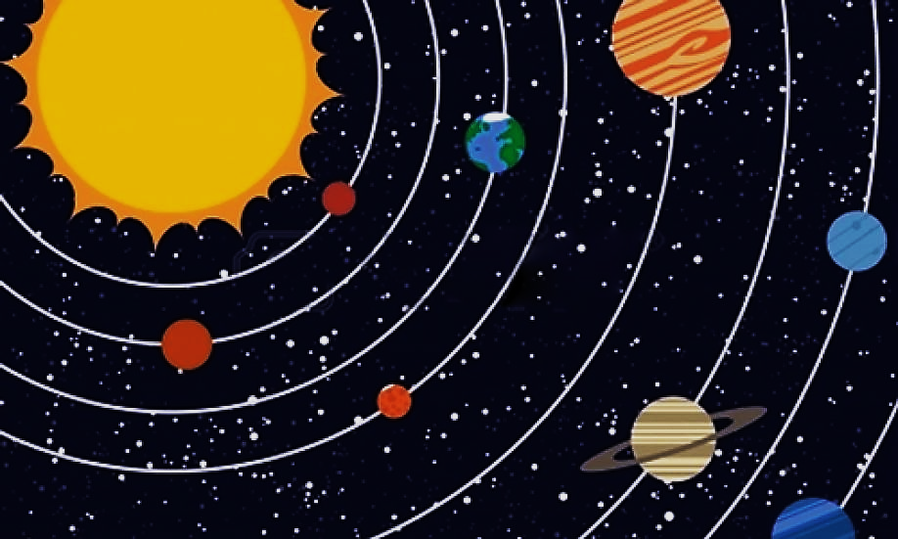
Estrutura do Sistema Solar

Slide 3
Estrutura do Sistema Solar
NO: entre 30 mil e 100 mil UA
CE-K: entre 30 e 50 UA
CA: entre 1,5 e 5 UA
Cinturão de asteroides
Cinturão de Edgeworth-Kuiper
Nuvem de Oort
Notes:
Nuvem de oort: gás + poeira

Slide 4
Fonte da imagem: http://astronomyonline.org/Exoplanets/ExoplanetDynamics.asp

Slide 6
O que são os corpos menores?
Asteroides
Cometas
Meteoroides
Planetas anões

Slide 7
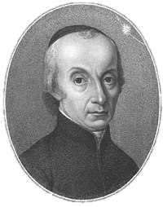
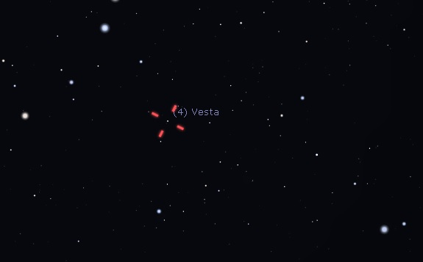
Asteroides
Descoberta
Nome
Giuseppe Piazzi (1746-1826)
Stellarium
Notes:
Descoberta: lei de Titius-Bode – lacuna entre Marte e Júpiter
Giuseppe descobriu acidentalmente – estava procurando uma estrela
Nome: “semelhante a estrela”, grego

Slide 8
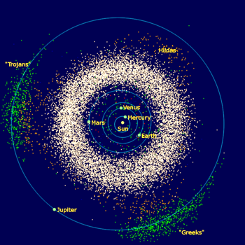
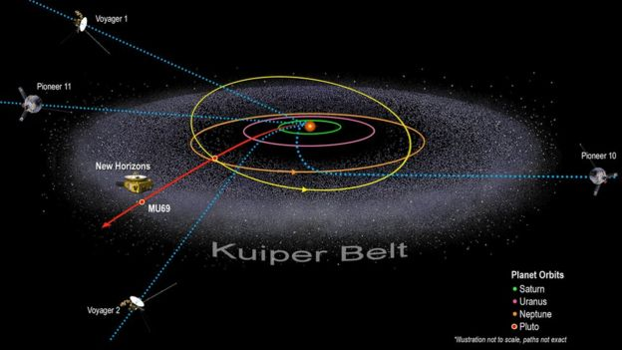
Asteroides
Onde estão no SS?

Slide 9
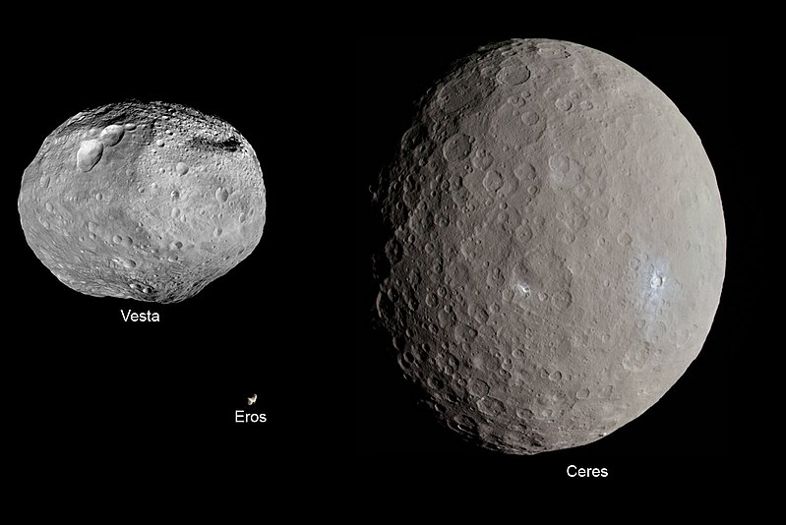
Asteroides
Vesta (530km)
Ceres (974,6km)
Notes:
Ceres: Planeta anão (
Manchas brilhantes: depósitos de sulfato de magnésio hidratado (sal) – a mais brilhante tem 80Km de diâmetro
Em sua composição há pequenos partículas de rochas encontradas na lama terrestre
Orbita de 2,5 a 3 UA

Slide 10
Asteroides
M cinturão principal < M Lua
Ceres tem 1/3 da M cinturão
Famílias

Slide 11
Cometas
Grãos de poeira + gelo
Nuvem de Oort
Notes:
Vêm da Nuvem de Oort
“estrela com cabelos”
Órbitas com inclinações variadas, orbitam também o Sol

Slide 12
Halley
Dados Físicos
Massa: 2,2 x 10¹⁴ Kg
Tamanho: 15Km
Última aproximação: 09/02/1986
Próxima aproximação: Julho de 2061
Notes:
Cometa periódico descoberto em 1696

Slide 13
Cometas
Introdução à Astronomia e Astrofísica
Notes:
Caudas = sublimação de gás e de poeira, acontece devido ao vento solar

Slide 14
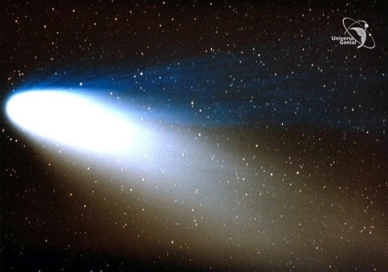
Tipos de caudas
Caudas de gás
Caudas de poeira

Slide 15
Chuva de meteoros

Slide 16
Próximas chuvas
Nome | Data | Origem
$δ$ Aquarídeas | 12/julho – 23/agosto | Cometa Maccholtz
Perseidas | 17/julho - 24/agosto | Cometa Swift-Tuttle
Orionídeas | 2/outubro – 7/novembro | Cometa Halley
Leonídeas | 6 a 30/novembro | Cometa Temple-Tuttle
Geminídeas | 7 a 17/dezembro | Asteroide Phaethon
Notes:
1)Phaethon broke apart from another object,
2) Another theory is that a collision with another object thousands of years ago could have produced debris that Earth now travels through
3) dead comet

Slide 17
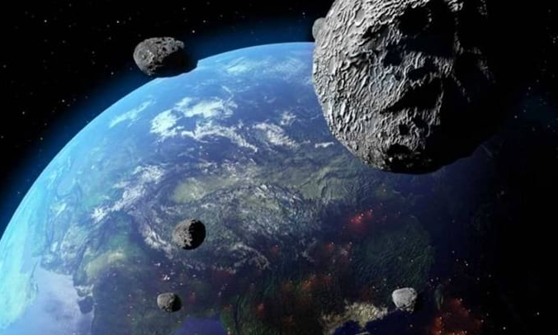
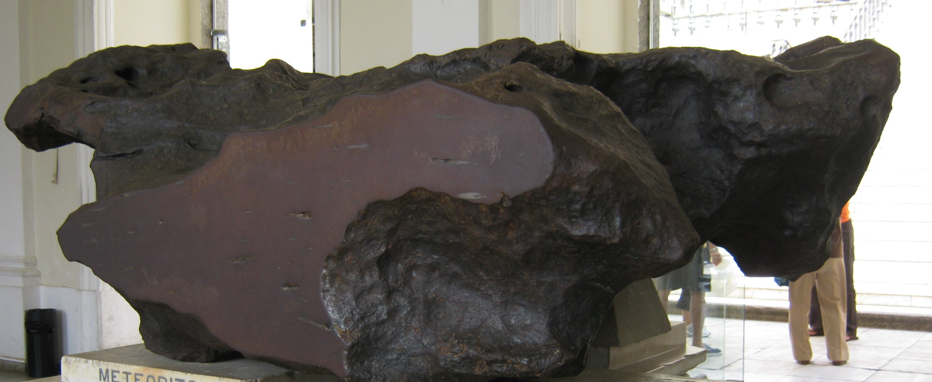
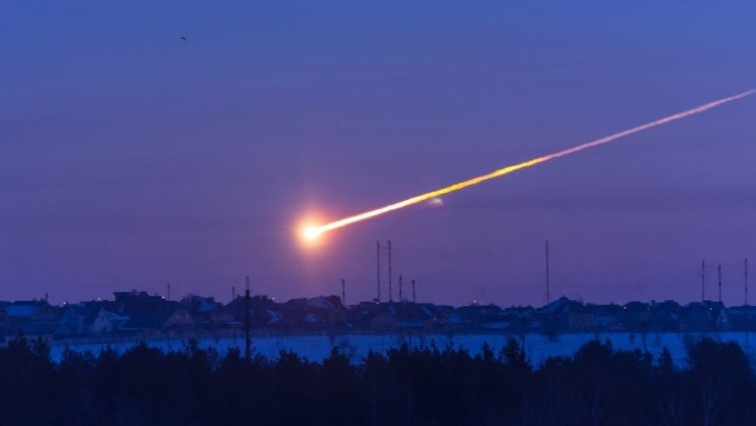
Meteoros, Meteoritos e Meteoroides

Slide 18
Meteoroides x Asteroides
Asteroide
+ 100 metros
Meteoroide
Grão de areia < Meteoroide < Asteroide

Slide 19
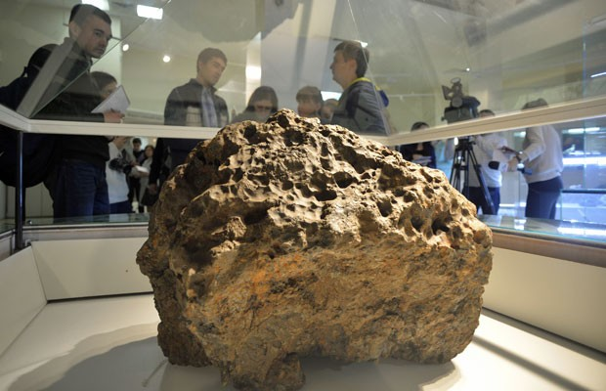
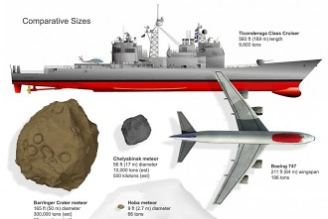
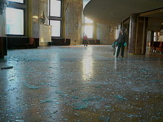
Desastres
Rússia, 2013
Notes:
Rússia 2013: 30 vezes mais energia que a bomba de Hiroshima
https://upload.wikimedia.org/wikipedia/commons/e/e6/%D0%92%D0%B7%D1%80%D1%8B%D0%B2_%D0%BC%D0%B5%D1%82%D0%B5%D0%BE%D1%80%D0%B8%D1%82%D0%B0_%D0%BD%D0%B0%D0%B4_%D0%A7%D0%B5%D0%BB%D1%8F%D0%B1%D0%B8%D0%BD%D1%81%D0%BA%D0%BE%D0%BC_15_02_2013_avi-iCawTYPtehk.ogv
Austrália, 2019
https://www.youtube.com/watch?v=eNfLeQ0IHqY
https://www.kctv5.com/news/caught-on-camera-australia-meteor-lights-up-sky/article_ed3a6ea4-7c7b-11e9-b23a-23bfba175f9c.html

Slide 20
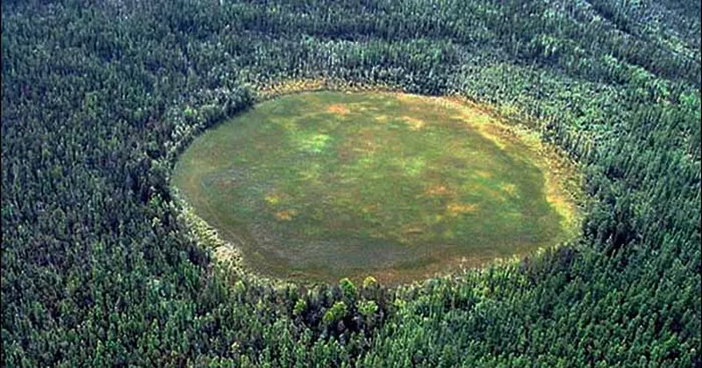
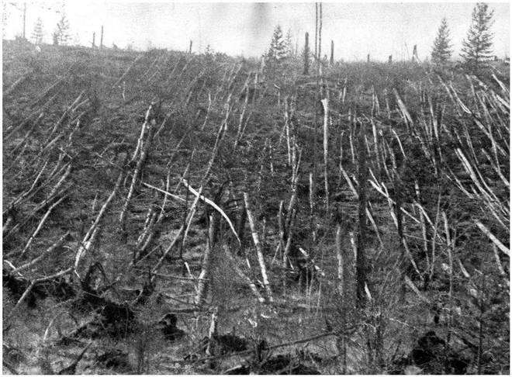
Sibéria, 1908

Slide 21
Austrália, 2019
https://www.youtube.com/watch?v=eNfLeQ0IHqY
https://www.kctv5.com/news/caught-on-camera-australia-meteor-lights-up-sky/article_ed3a6ea4-7c7b-11e9-b23a-23bfba175f9c.html

Slide 22
Próximos a atingir a Terra
Todo ano um meteoroide do tamanho de um carro atinge a Terra. Ele se desintegra quando chega na atmosfera terrestre.
A cada 2 mil anos um meteoroide do tamanho de um campo de futebol atinge a Terra
Uma vez a cada milhão de anos, um objeto grande o suficiente pode atingir a Terra e ameaçar a civilização humana

Slide 23
NASA Planetary Defense

Slide 24
Planetas anões
Crédito da imagem: MathiasPedersen.com

Slide 25
Para ser planeta o corpo deve:
Girar em torno do Sol
2. Ser redondo
3. Ser o corpo dominante em sua órbita

Slide 26
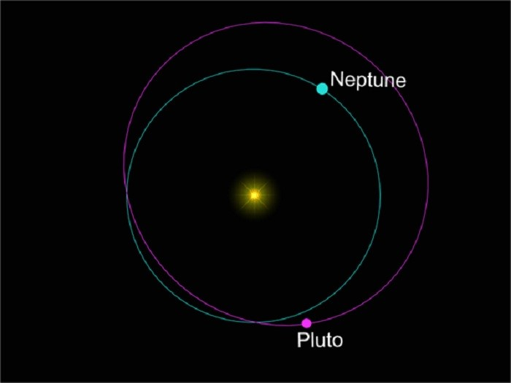
Órbita de Plutão
Notes:
Plutão permanece dentro da órbita de Netuno durante 20 anos, a cada 248 anos terrestres
Plutão nunca pode colidir com Netuno pq a cada 3 voltas que Netuno realiza ao redor do Sol, Plutão realiza 2. Isso dificulta a aproximação dos corpos.

Slide 28
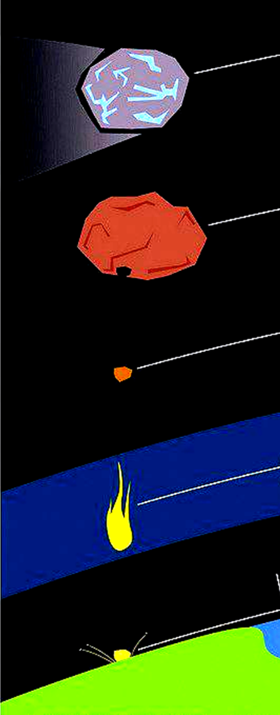
Cometa:
bloco de gelo e rocha
alguns quilômetros
caudas apontam na direção contrária à do Sol
Asteroide:
composto de rochas e metais
tamanho >100 metros
Meteoroide:
menor que um asteroide
alguns entram na atmosfera terrestre
Meteoro:
o rastro luminoso causado pela entrada do meteoroide
“estrela cadente”
Meteorito:
meteoroide que atinge a superfície

Slide 29
Para saber mais:
NASA Planetary Defense
DAMINELI, A. et al. O Céu que nos envolve. 1 ed. Odysseus Editora, 2011
MILONE, A. et al. Introdução à Astronomia e Astrofísica. INPE, 2010

